Slide 1
基于卷积神经网络的 音频场景分类方法研究
导师：李灿平
专业：信息与通信工程
姓名：孙凌山
学号：2016020673

Slide 2
目录
研究的目的及意义
音频分类方法的研究现状
主要研究内容
已完成的工作
待完成的工作

Slide 3
1. 研究的目的及意义

Slide 4
什么是音频场景分类
音频场景分类（Acoustic Scene Classification）
研究目标：通过分析声音使设备能够理解其环境

Slide 5
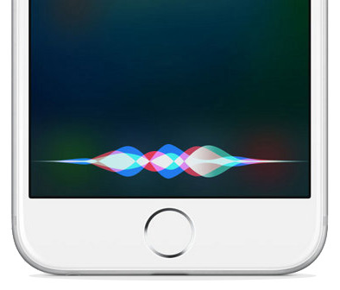
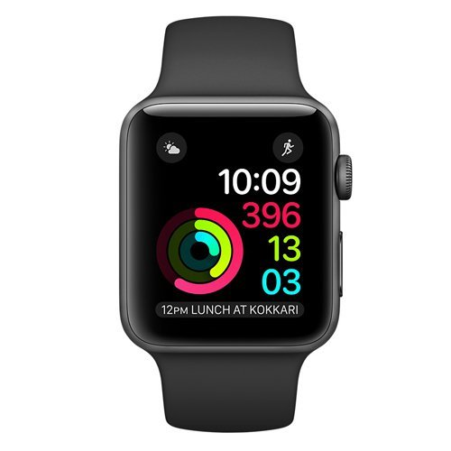
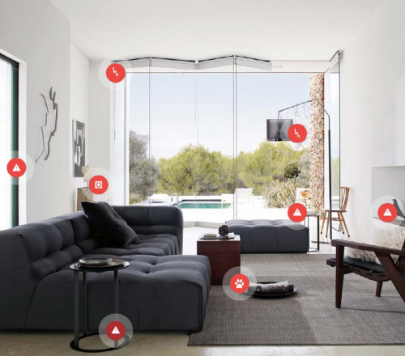
ASC的应用
个人语音助手
可穿戴设备
安防系统

Slide 6
为什么要用卷积神经网络做ASC
卷积神经网络即使在有限的数据集和简单的数据增强下也可以有效应用于环境声音分类任务
可用数据集规模的显著增加很可能大大提高训练模型的性能

Slide 7
2. 音频分类方法的研究现状

Slide 8
一般的音频分类研究方法
研究者 | 方法 | 准确率 | 年份
Sawhney和Maes | 递归神经网络和kNN | 68% | 1997
佩尔顿等 | 人类对音频场景典型事件的认识 | 70% | 2001
Eronen等 | MFCCs+HMM | 58% | 2003

Slide 9
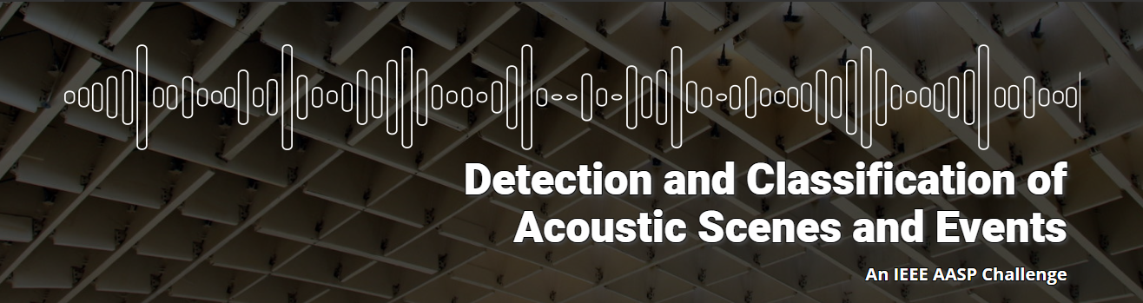
基于卷积神经网络音频分类方法
研究界缺乏协调一致的标准来评估和测试解决这个问题的算法
2013年，IEEE音频和声学信号处理（AASP）联合举办
测试和比较ASC和事件检测与分类算法

Slide 10
DCASE中提出的方法

Slide 11
本文的研究方向
直接将音频文件导入至卷积神经网络中，学习的效果并没有预期的好。因此需要一定的预处理（特征提取）。在特征提取部分，总结之前的研究成果，本文采用效果较好的log-mel频谱。
卷积分类，神经网络部分将引入目前广受欢迎的Tensorflow深度学习任务框架。
探讨深度学习参数如神经元的数量，隐藏层的数量和引入丢失对学习结果造成的影响。

Slide 12
3. 主要研究内容

Slide 13
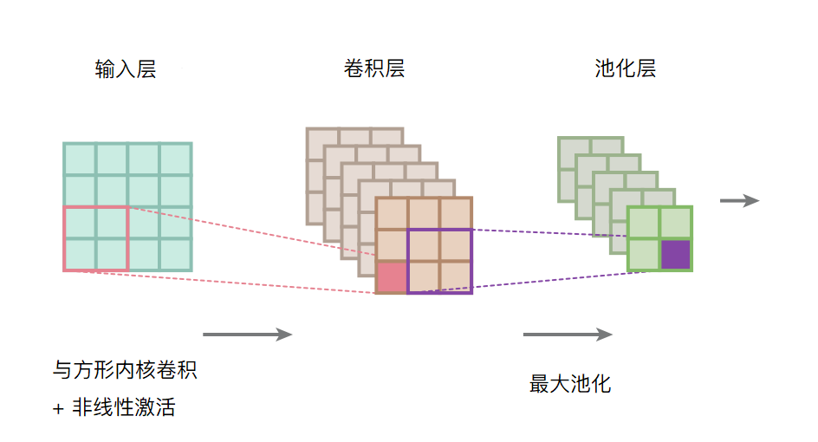
卷积神经网络的层结构
池化层：减小数据的空间大小
参数的数量和计算量
卷积层：提取输入的不同特征

Slide 14
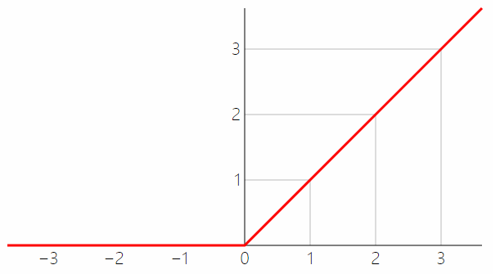

线性整流函数（ReLU）
$$f\left(x\right)=\max\left(0,x\right)$$
线性整流函数（Rectified Linear Unit, ReLU），是一种人工神经网络中常用的激活函数，通常指代以斜坡函数及其变种为代表的非线性函数
优点是具备更快速的计算速度和更有效的梯度传播

Slide 15
丢弃学习
深度神经结构存在过度拟合的倾向
解决的方法是引入丢弃学习
具体实现是在每次训练迭代中，每个隐藏单元以一定概率删除
通过引入随机扰动组织网络学习虚假依赖

Slide 16
基于CNN的ASC流程
原始细分
特征提取与规范化
序列分割
卷积神经网络
预测平均分
预测的类

Slide 17
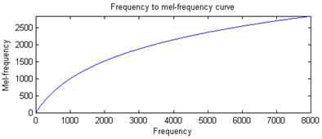
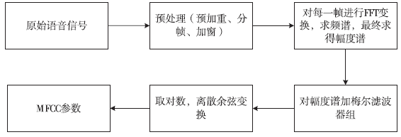
重要特征：梅尔频率倒谱系数（MFCCs）
Mel标度描述了人耳频率的非线性特性
Mel频率与线性频率的关系
获取MFCC参数

Slide 18
4. 已完成的工作

Slide 19
数据集的选择
Ubransound8K
该数据集包含来10类的城市声音：空气净化器、汽车轰鸣声、小孩玩耍声、狗吠、钻井声、发动机怠速声、枪声、手提钻声、警笛和街道杂音
8732个标记的声音片段，每个声音片段时长小于等于4秒

Slide 20
绘制特征图
对声音文件可视化
方面我们从不同角度发掘音频信号的特征
绘图基于Matplotlib和Librosa库
从fold1文件夹中抽取几类音频

Slide 21
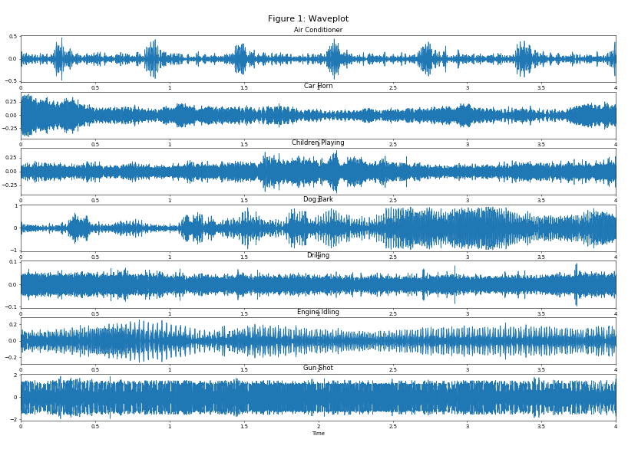
波形图
体现了音频信号的包络

Slide 22
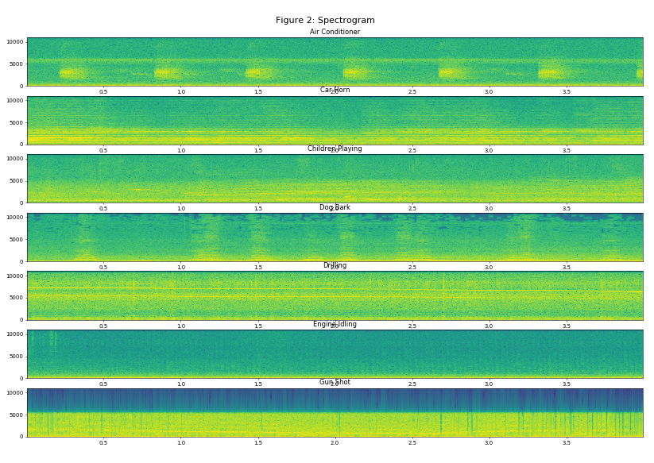
频谱图
体现了音频信号的时间-频率分布

Slide 23
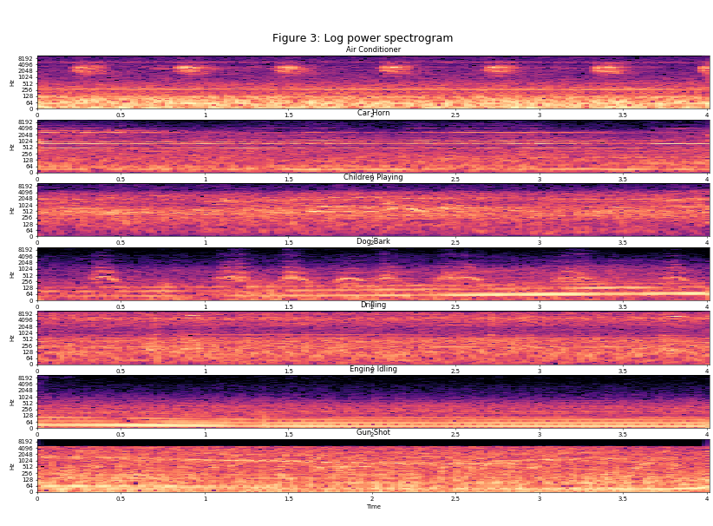
对数能量谱图
体现了时间-能量信息
目的是为了提取MFCC

Slide 24
特征提取
melspectrogram：计算Mel比例功率谱图
mfcc：梅尔频率倒谱系数
chorma-stft：根据波形或功率谱图计算色度图
spectral_contrast：计算光谱对比度
tonnetz：计算音调质心特征
将提取以上特征待用，馈入卷进神经网络

Slide 25
5. 待完成的工作

Slide 26
实现卷积神经网络的辅助函数，如权重和偏执变量
实现卷积函数，参数包括：输入数据，内核/文件大小，输入和输出中的通道数量
进行训练，并调整诸如核大小，总迭代次数，每个隐含层中的神经元数量和学习速率等参数对学习的影响
设计基于MFCC+KNN的基线系统用作对比
对比并评价两个系统的分类效率、准确度，并作出结论

Slide 27
恳请各位老师批评指正

